Slide 1
第5章 代数式与函数的初步认识
5.2 代数式
第2课时
WWW.PPT818.COM

Slide 2
1.能解释简单的代数式的实际背景和几何意义，发展符号感.
2.通过列代数式，初步体会数学中抽象概括的思维方法.

Slide 3
复习巩固
设n表示任意一个整数，用含n的代数式表示：
（1）最小数是n的三个连续的自然数；
（2）中间数是n的三个连续的自然数；
（3）任意偶数;
（4）任意奇数.
解:
(1) n ; n+1 ; n+2
(2) n-1 ; n ; n+1
(3) 2n
(4) 2n-1或2n+1

Slide 4
例4 将下列代数式用文字语言表示：
（1）（a+b)² （2）a²+b²
解：（1）（a+b）²用文字语言表示为a与b的和的平方.
（2） a²+b²用文字语言表示为a，b两数的平方和.

Slide 5
将下列代数式用文字语言表示:
（1）(a-b)²;
（2）a²-b².
（1）用文字语言表示为a与b的差的平方;
（2）用文字语言表示为a与b的平方的差.

Slide 6
例5 结合两个不同的情境，解释代数式a+2的意义.
。
解:（1）某班原有学生a人，本学期又转来2人,
本学期这个班共有学生(a+2)人.
（2）一个圆的半径为a厘米，将半径增加2厘米，
圆的半径为(a+2)厘米。
你还能做出什么解释？组内交流.
Notes:
6

Slide 7
将下列代数式用自然语言表示：
（1）5-4a ;
（2）(a+b)(a-b).
（1)5与a的4倍的差;
(2)a与b的和与a与b的差的积.

Slide 8
1.用代数式表示：
(1) x的平方与y的平方的和 ；x与y和的平方 .
(2)若两个正方形的边长分别为a厘米和b厘米
（a＞b），则它们的面积相差 平方厘米.
x² +y²
(x+y)²
a² - b²

Slide 9
2.已知代数式 2a+3b ，用自然语言表示为：
用它的实际意义可解释为：
a的2倍与b的3倍的和.
符合要求即可.

Slide 10
3.
对于下列一组数据
···
用代数式表示这列数的第n个数为 .
n
1
2
n
−

Slide 11
小 结
1.注意代数式的书写格式.
2.列较复杂的数量关系的代数式的关键:
（1）注意括号的运用，正确用代数式表达出题目中的数量关系.
（2）要善于把复杂的数量关系分解成几个基本的数量关系.

Slide 12
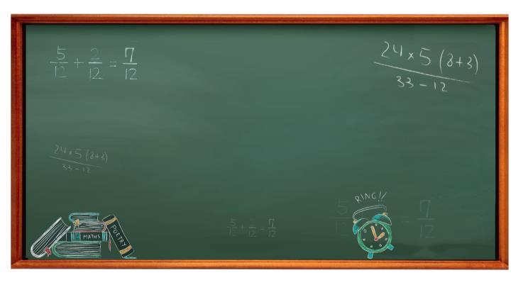
完成教材115页练习第1,2题
习题5.2第3,4题

